Slide 1
EV3 Classroomのインストール

Slide 2
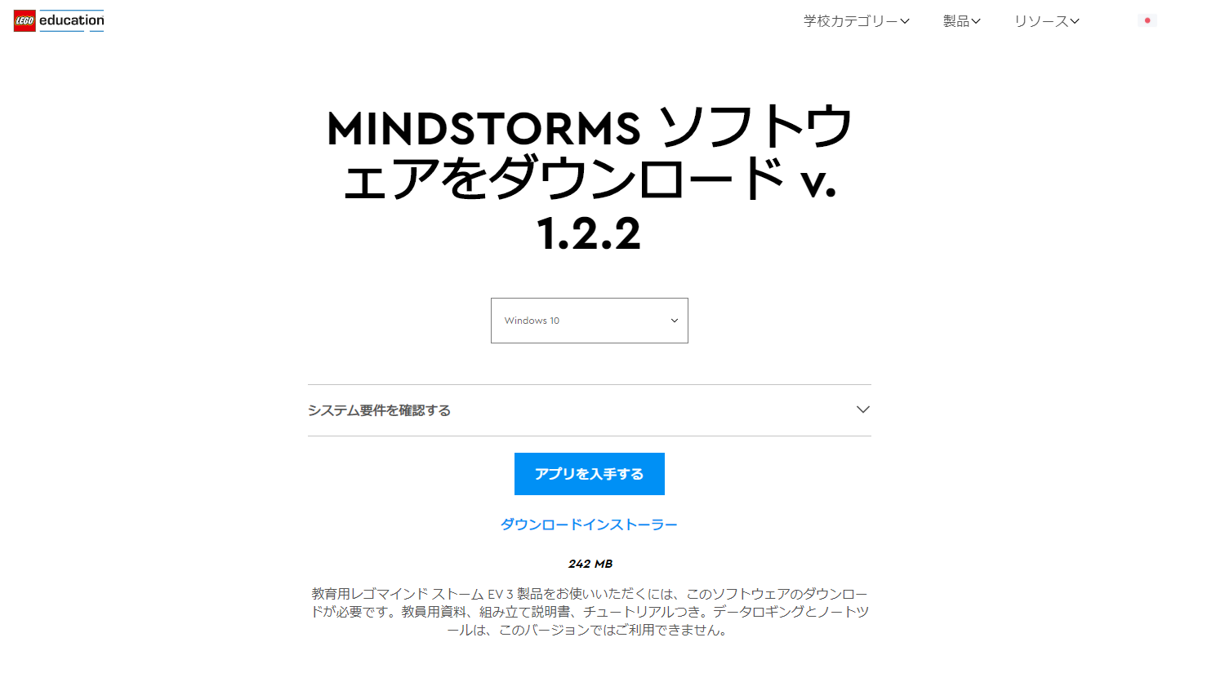
EV3 Classroomのインストール
マインドストームEV3｜ソフトウェアダウンロード | LEGO® Education https://education.lego.com/ja-jp/downloads/mindstorms-ev3/software
アプリではなく，ダウンロードインストーラーをクリック

Slide 3
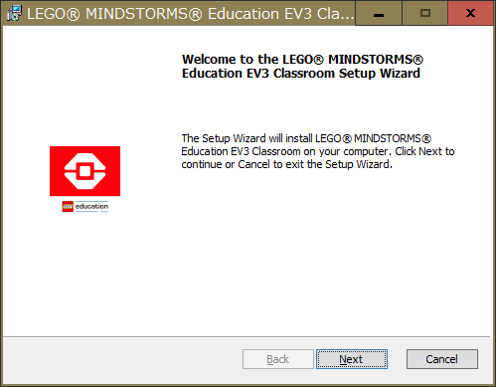
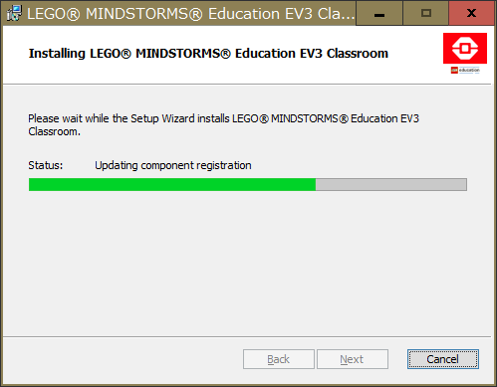
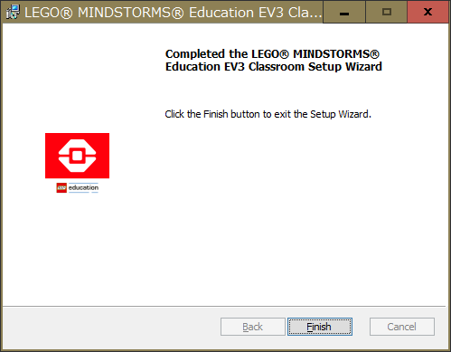
インストーラーの実行
EV3_Classroom_Windows_1.2.2_Global.msi をダブルクリックすると，インストールが始まります．
インストールが完了すると，EV3 Classroomが自動的に起動します．

Slide 4
EV3 Classroomの使い方

Slide 5
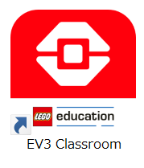
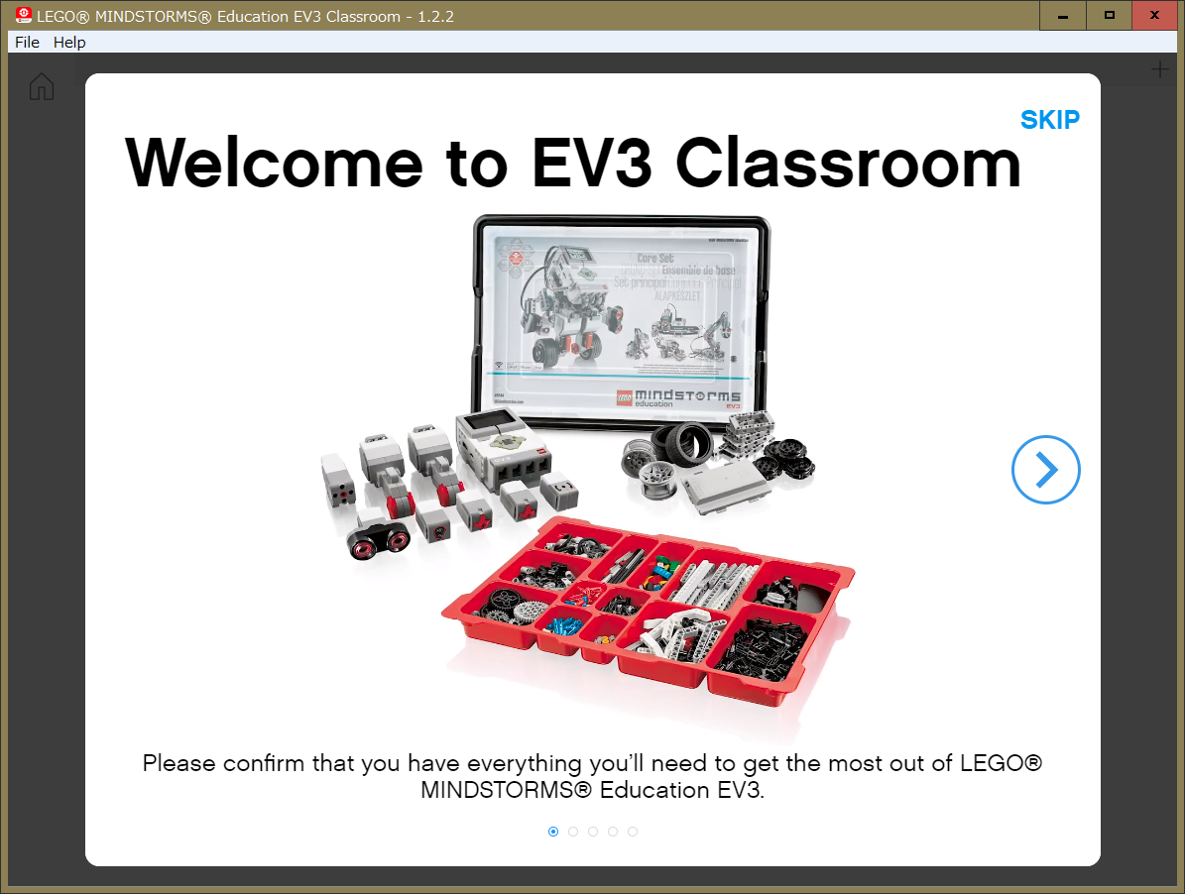
EV3 Classroomを起動
インストールが完了すると，自動的に起動します．
起動しない場合は，デスクトップのアイコン をダブルクリック

Slide 6
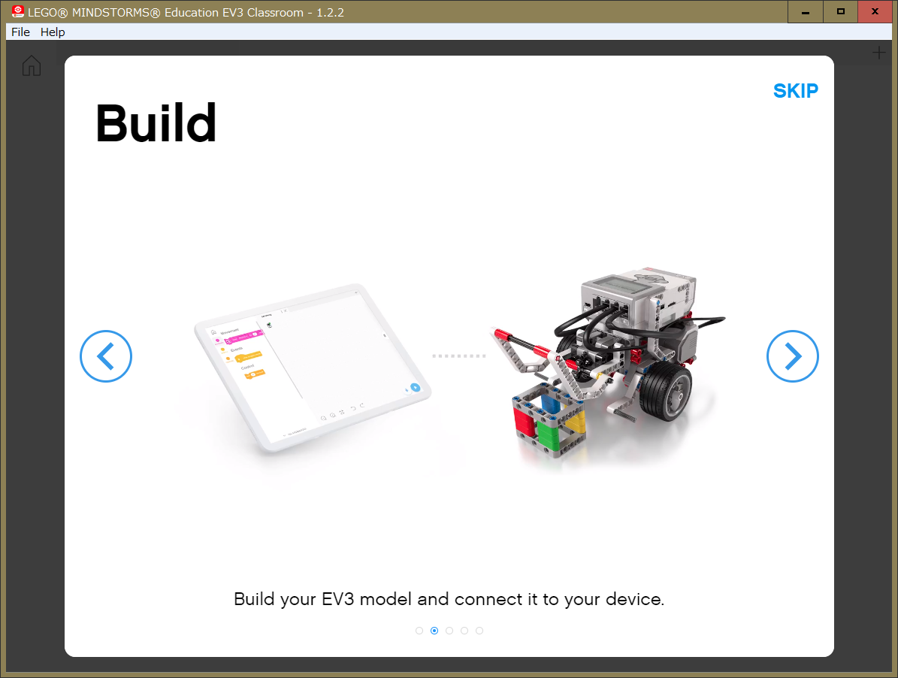
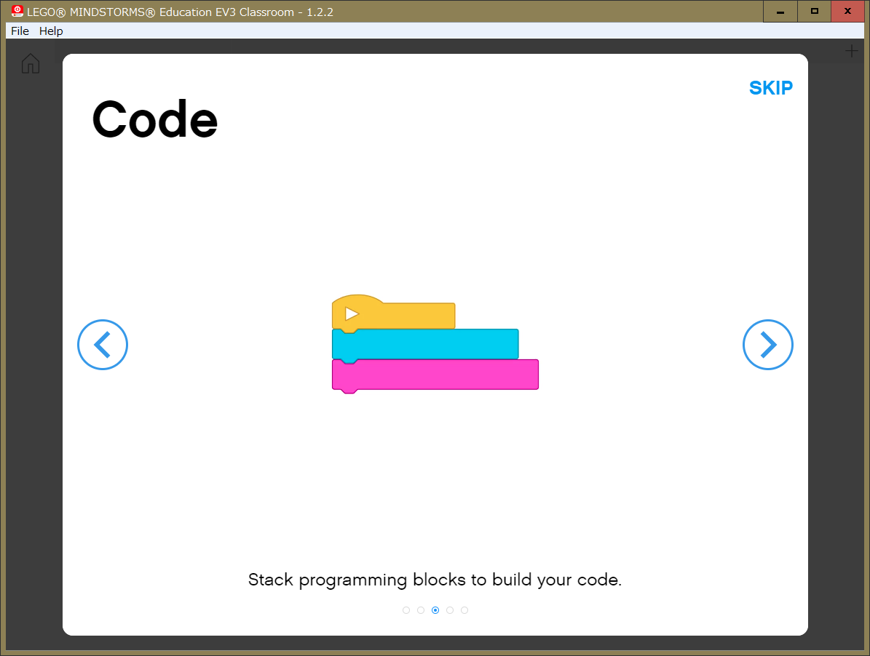
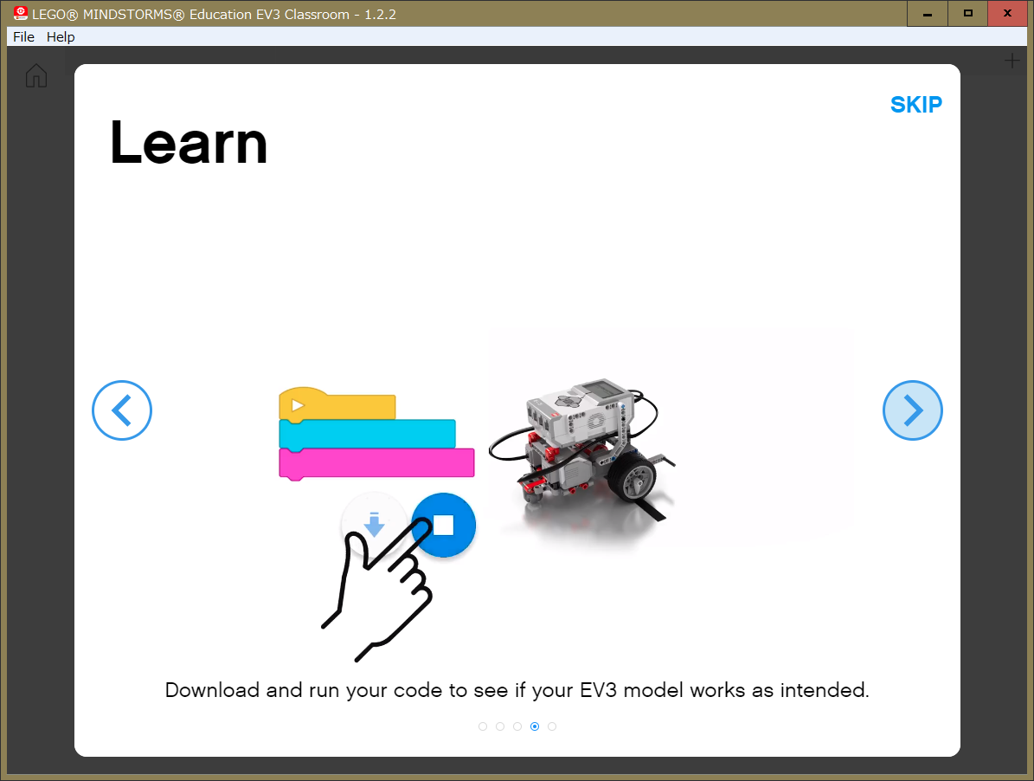
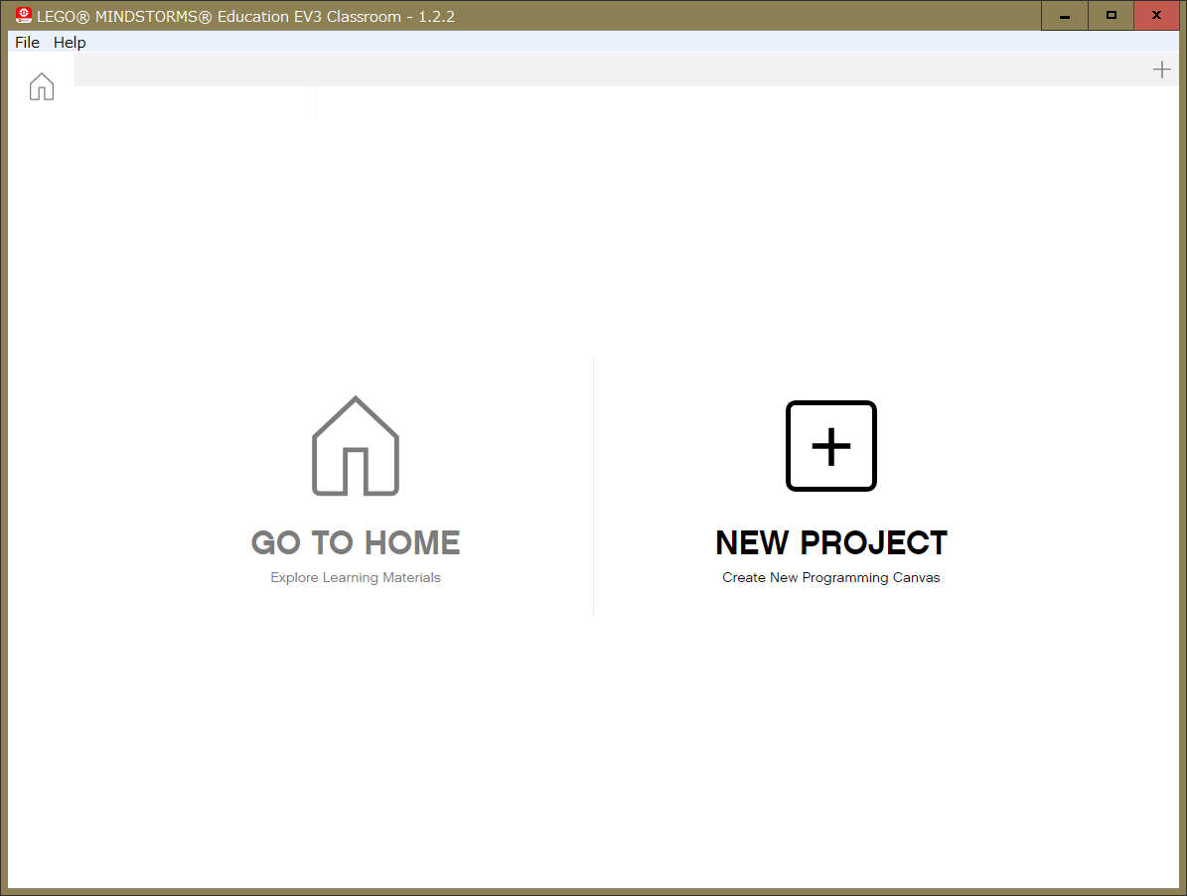
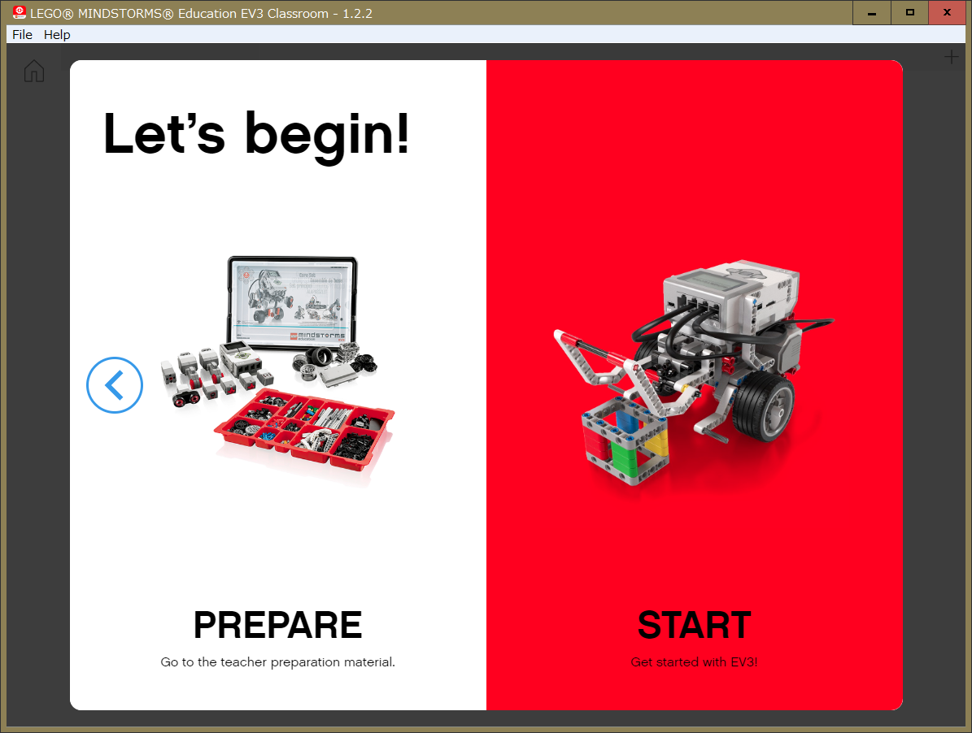
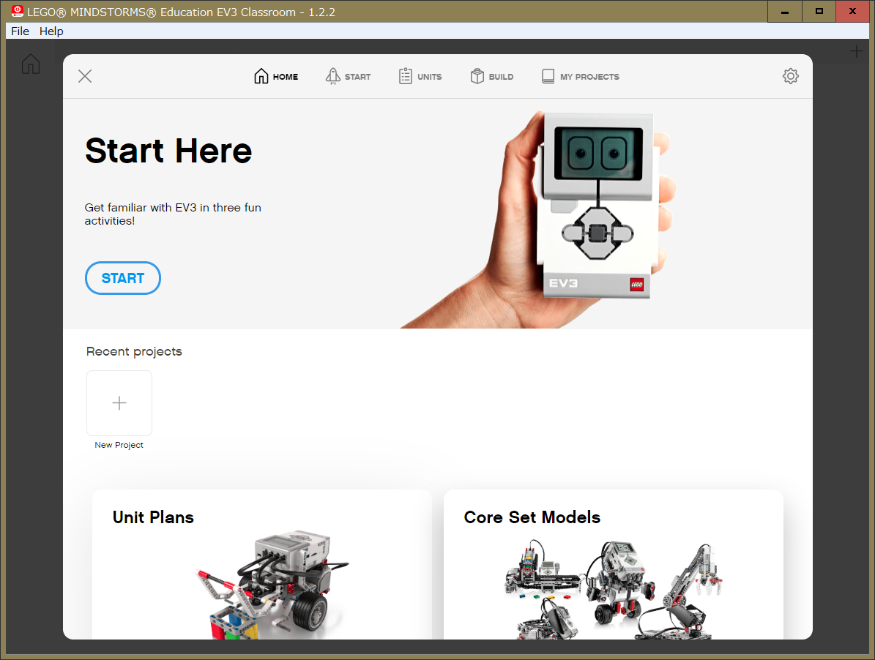
EV3 Classroomを起動
＞をクリックして手順を確認しましょう．SKIPしても構いません．

Slide 7
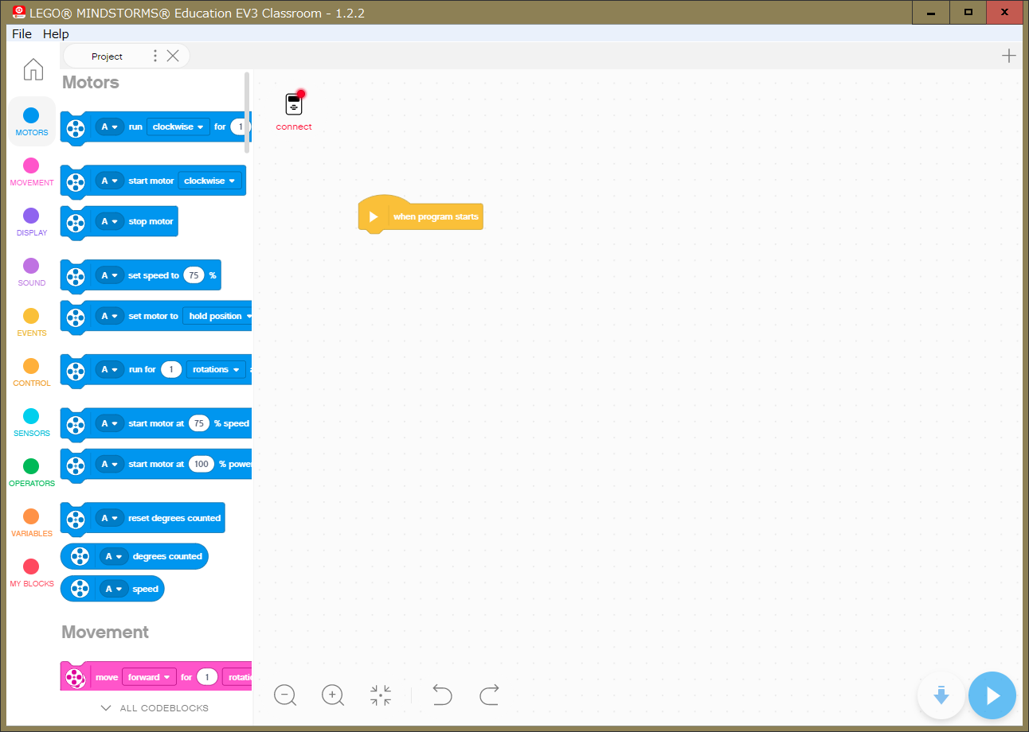
プログラミングの準備が完了

Slide 8
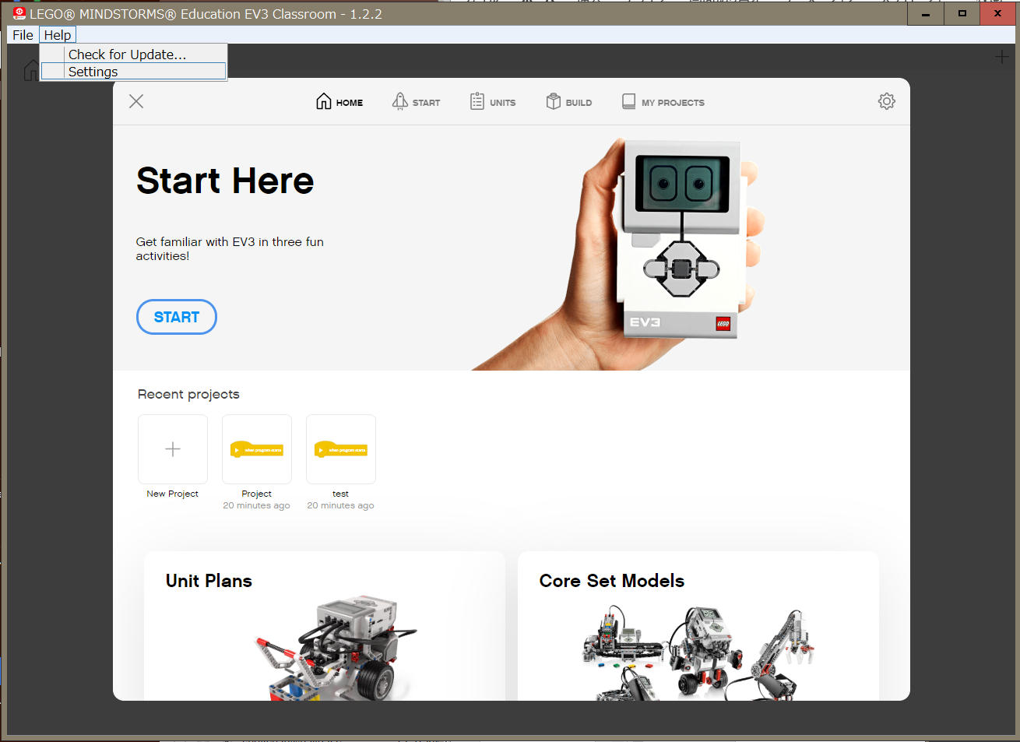
日本語表示にしましょう
メニュー > Help > Settings

Slide 9
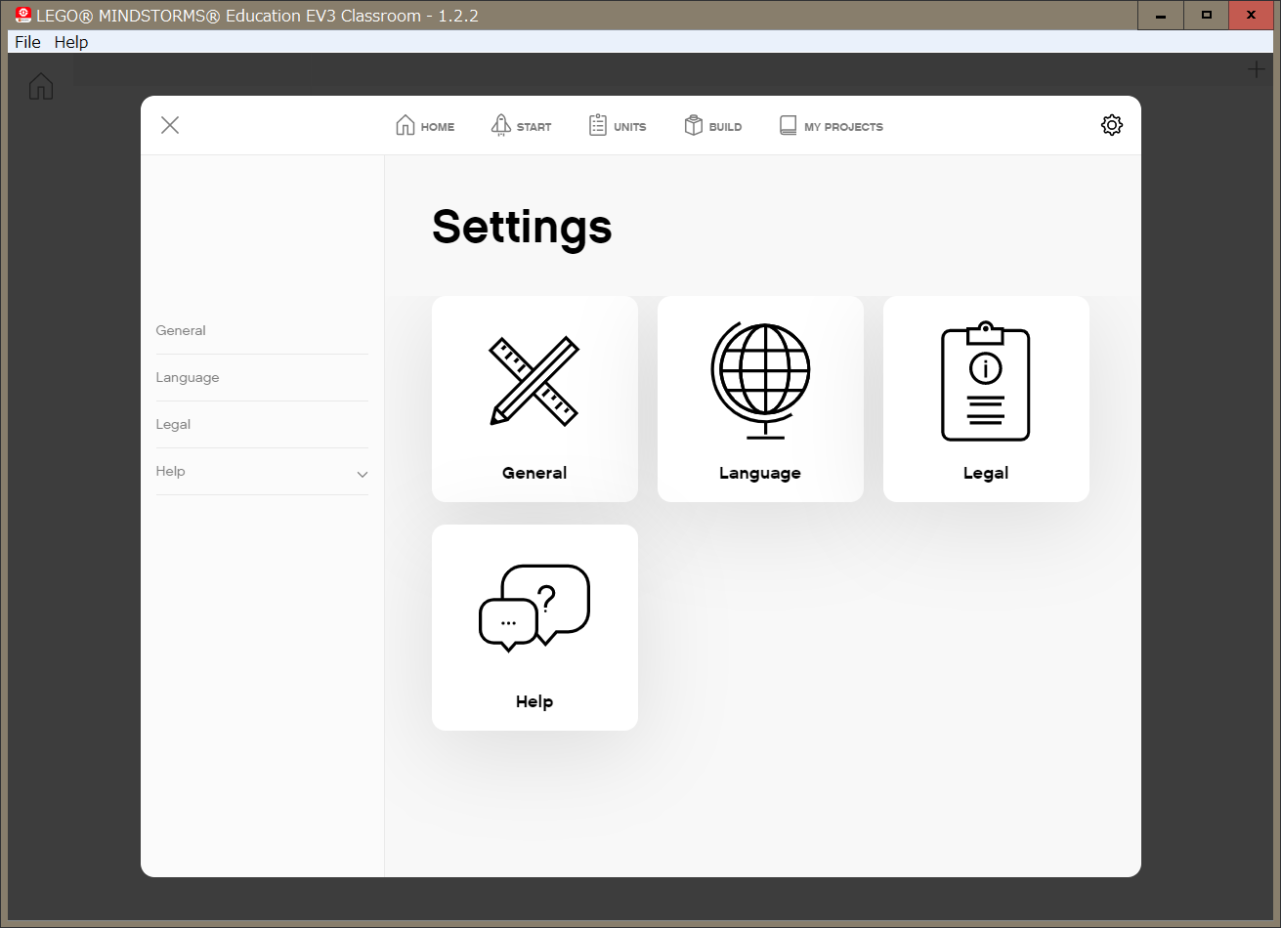
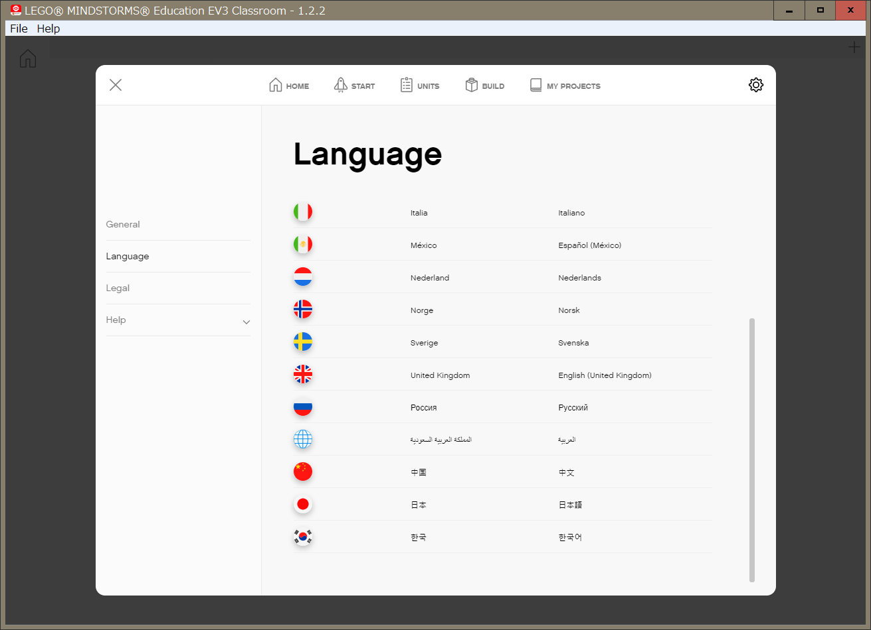

Slide 10
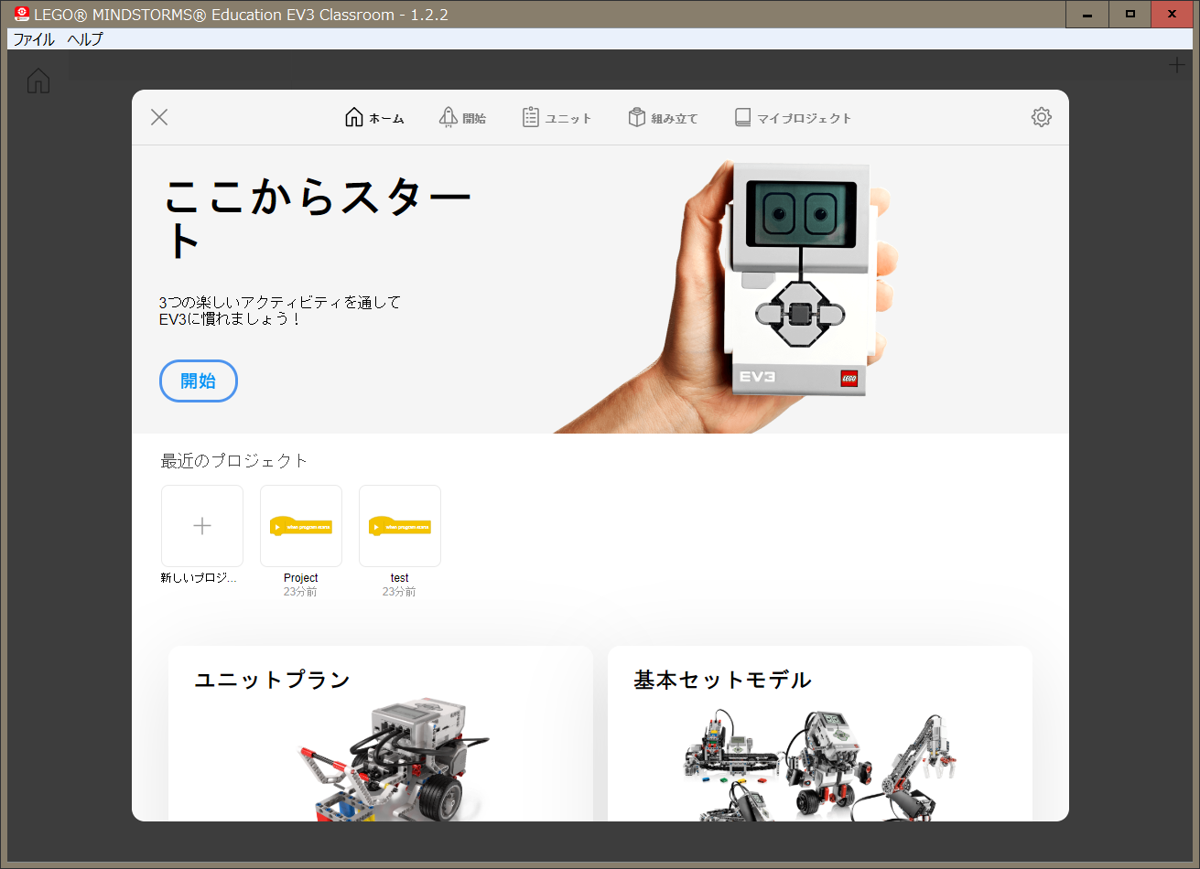
日本語になりました

Slide 11
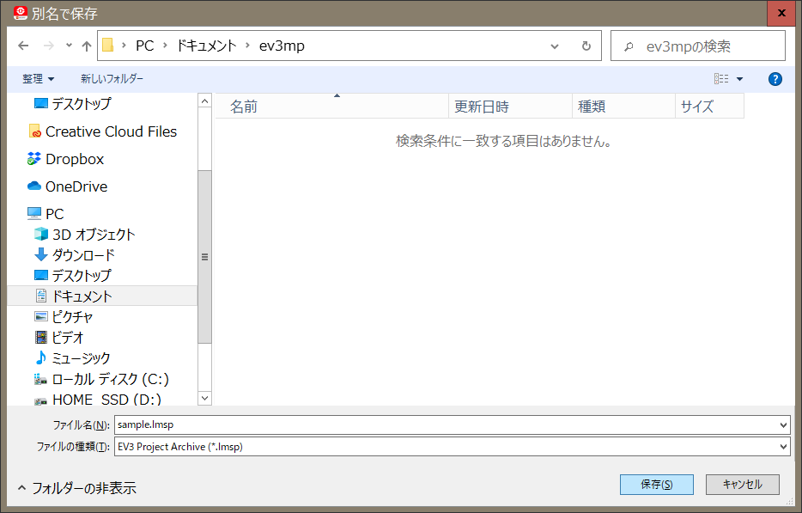
プロジェクトに名前を付けて，保存してみよう
メニュー ＞ ファイル > 別名で保存
保存先のフォルダを選択しましょう．
ファイル名は，分かりやすい名前にしましょう．ただし日本語（2バイト文字）は使っては駄目です．アルファベットのみで名前を付けてください．ここではsampleとしました．
ファイルの種類：
EV3 Project Archive (*.lmsp)
EV3 Unit Archive (*.lleu)
の違いはなんだろう・・・
保存ボタンをクリック．

Slide 12
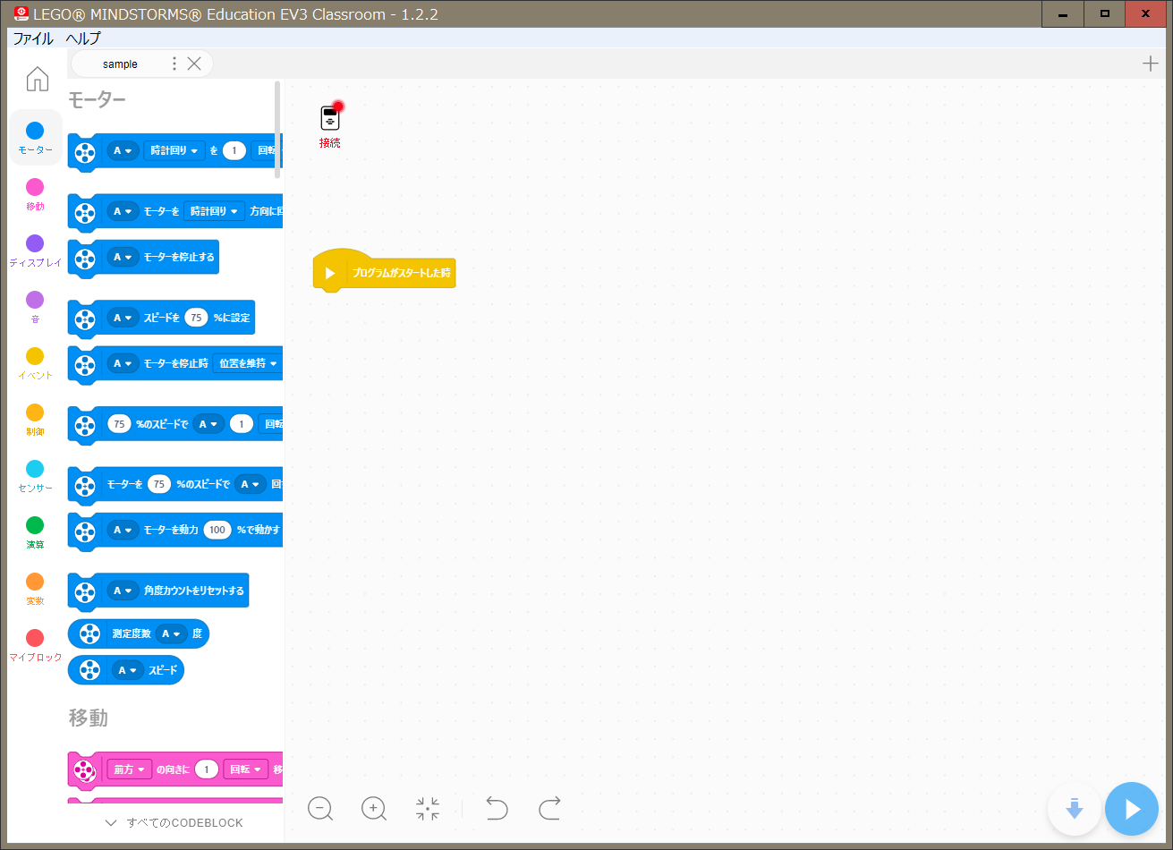
タブに名前が入りました

Slide 13
Classroomの基本的な使い方
EV3本体に接続する．
新しいプロジェクトを追加する．
ここにブロックを配置する．
ブロックグループの選択
必要なブロックをドラッグして 右側に持っていき，黄色の「プログラムがスタートした時」ブロックにつなげていく．
配置したブロックを消したいときは，
こちらにドラッグ＆ドロップする．
表示の拡大・縮小
もとに戻す，やり直し
プログラムをEV3に転送する，実行する

Slide 14
EV3本体とPCを接続
EV3アイコンが赤色→未接続，緑色→接続中
EV3アイコンをクリック．

Slide 15
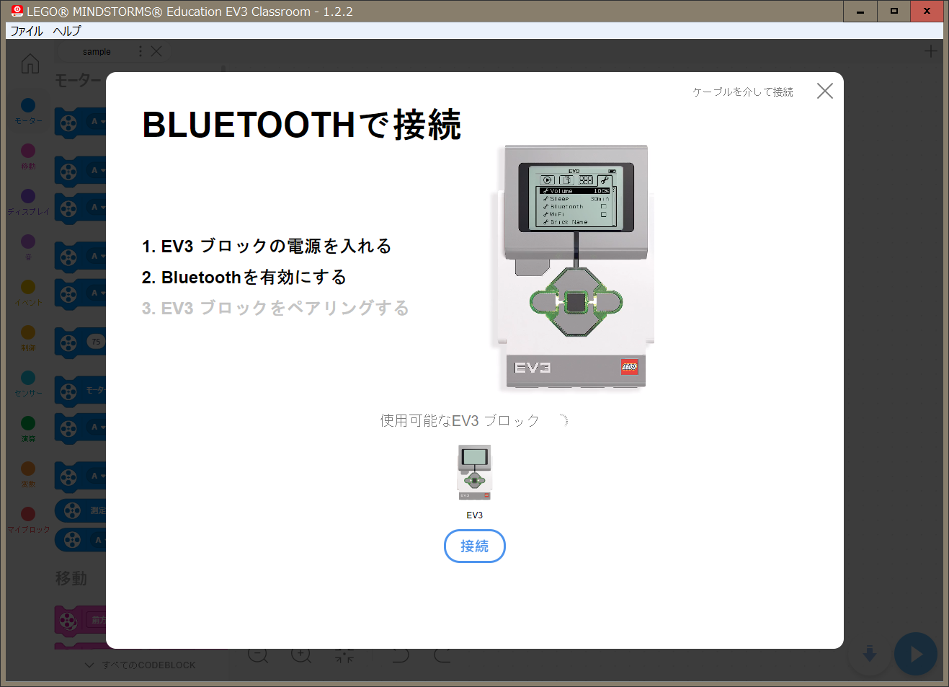
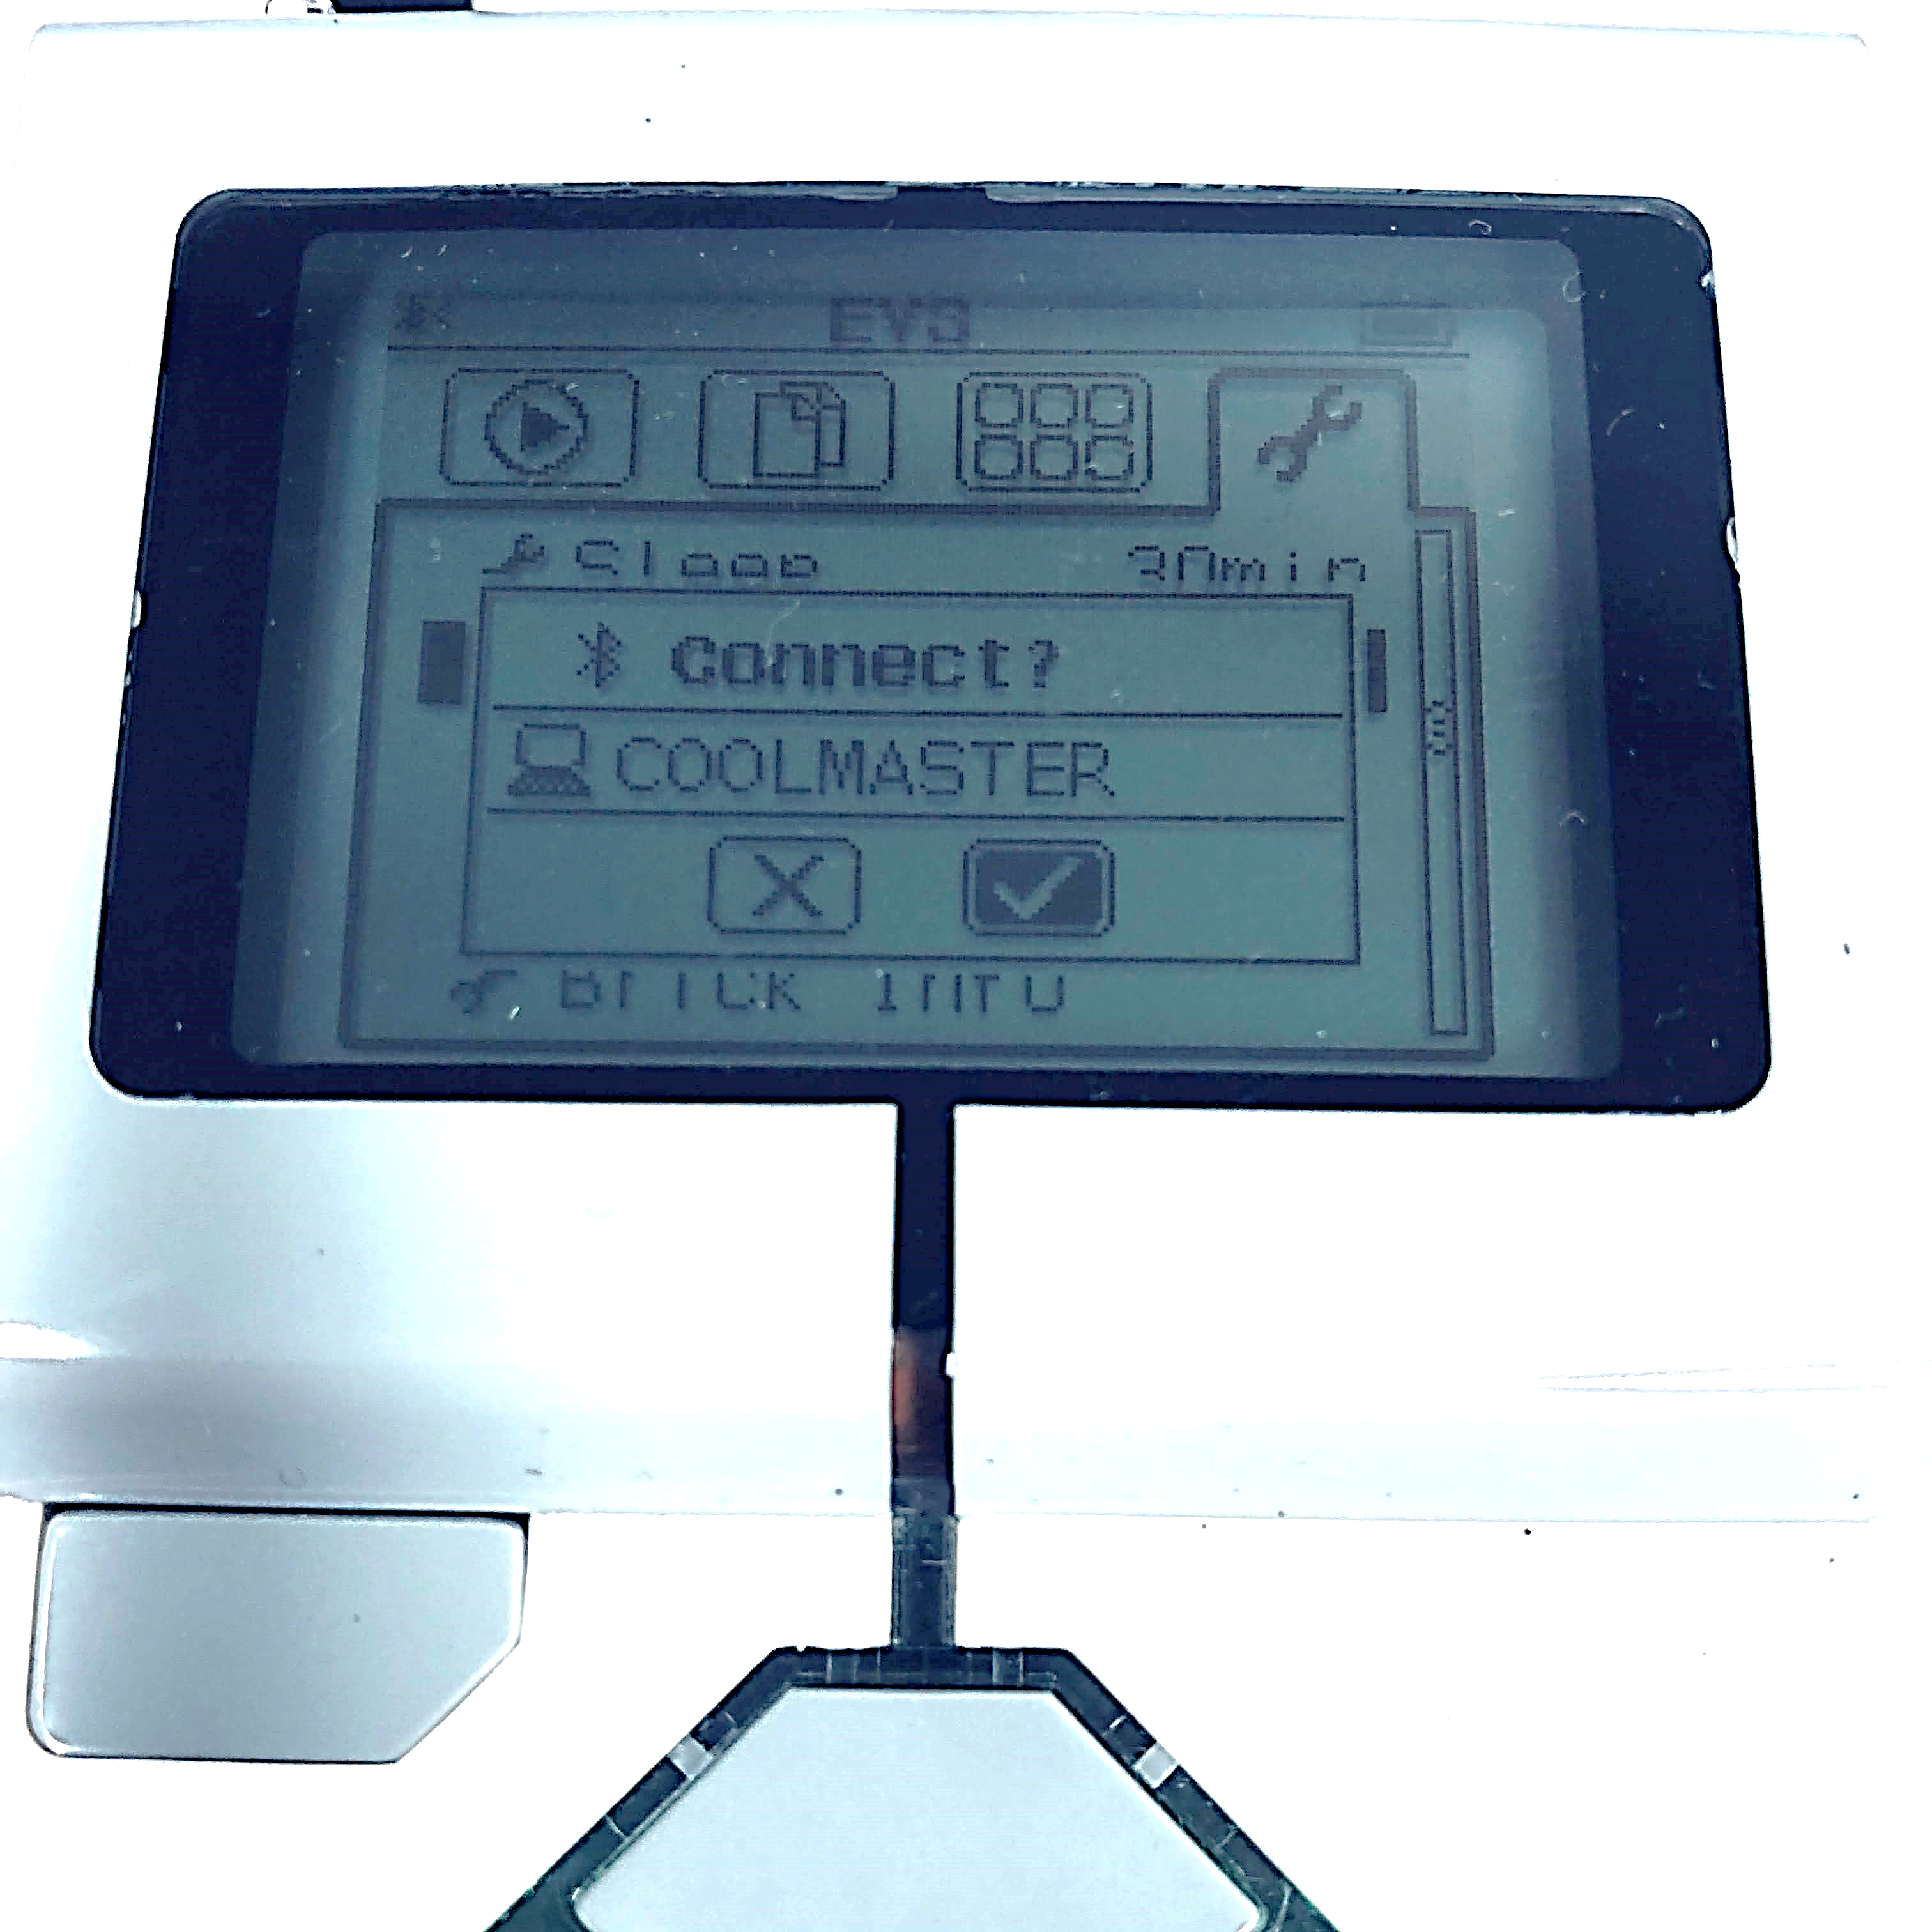
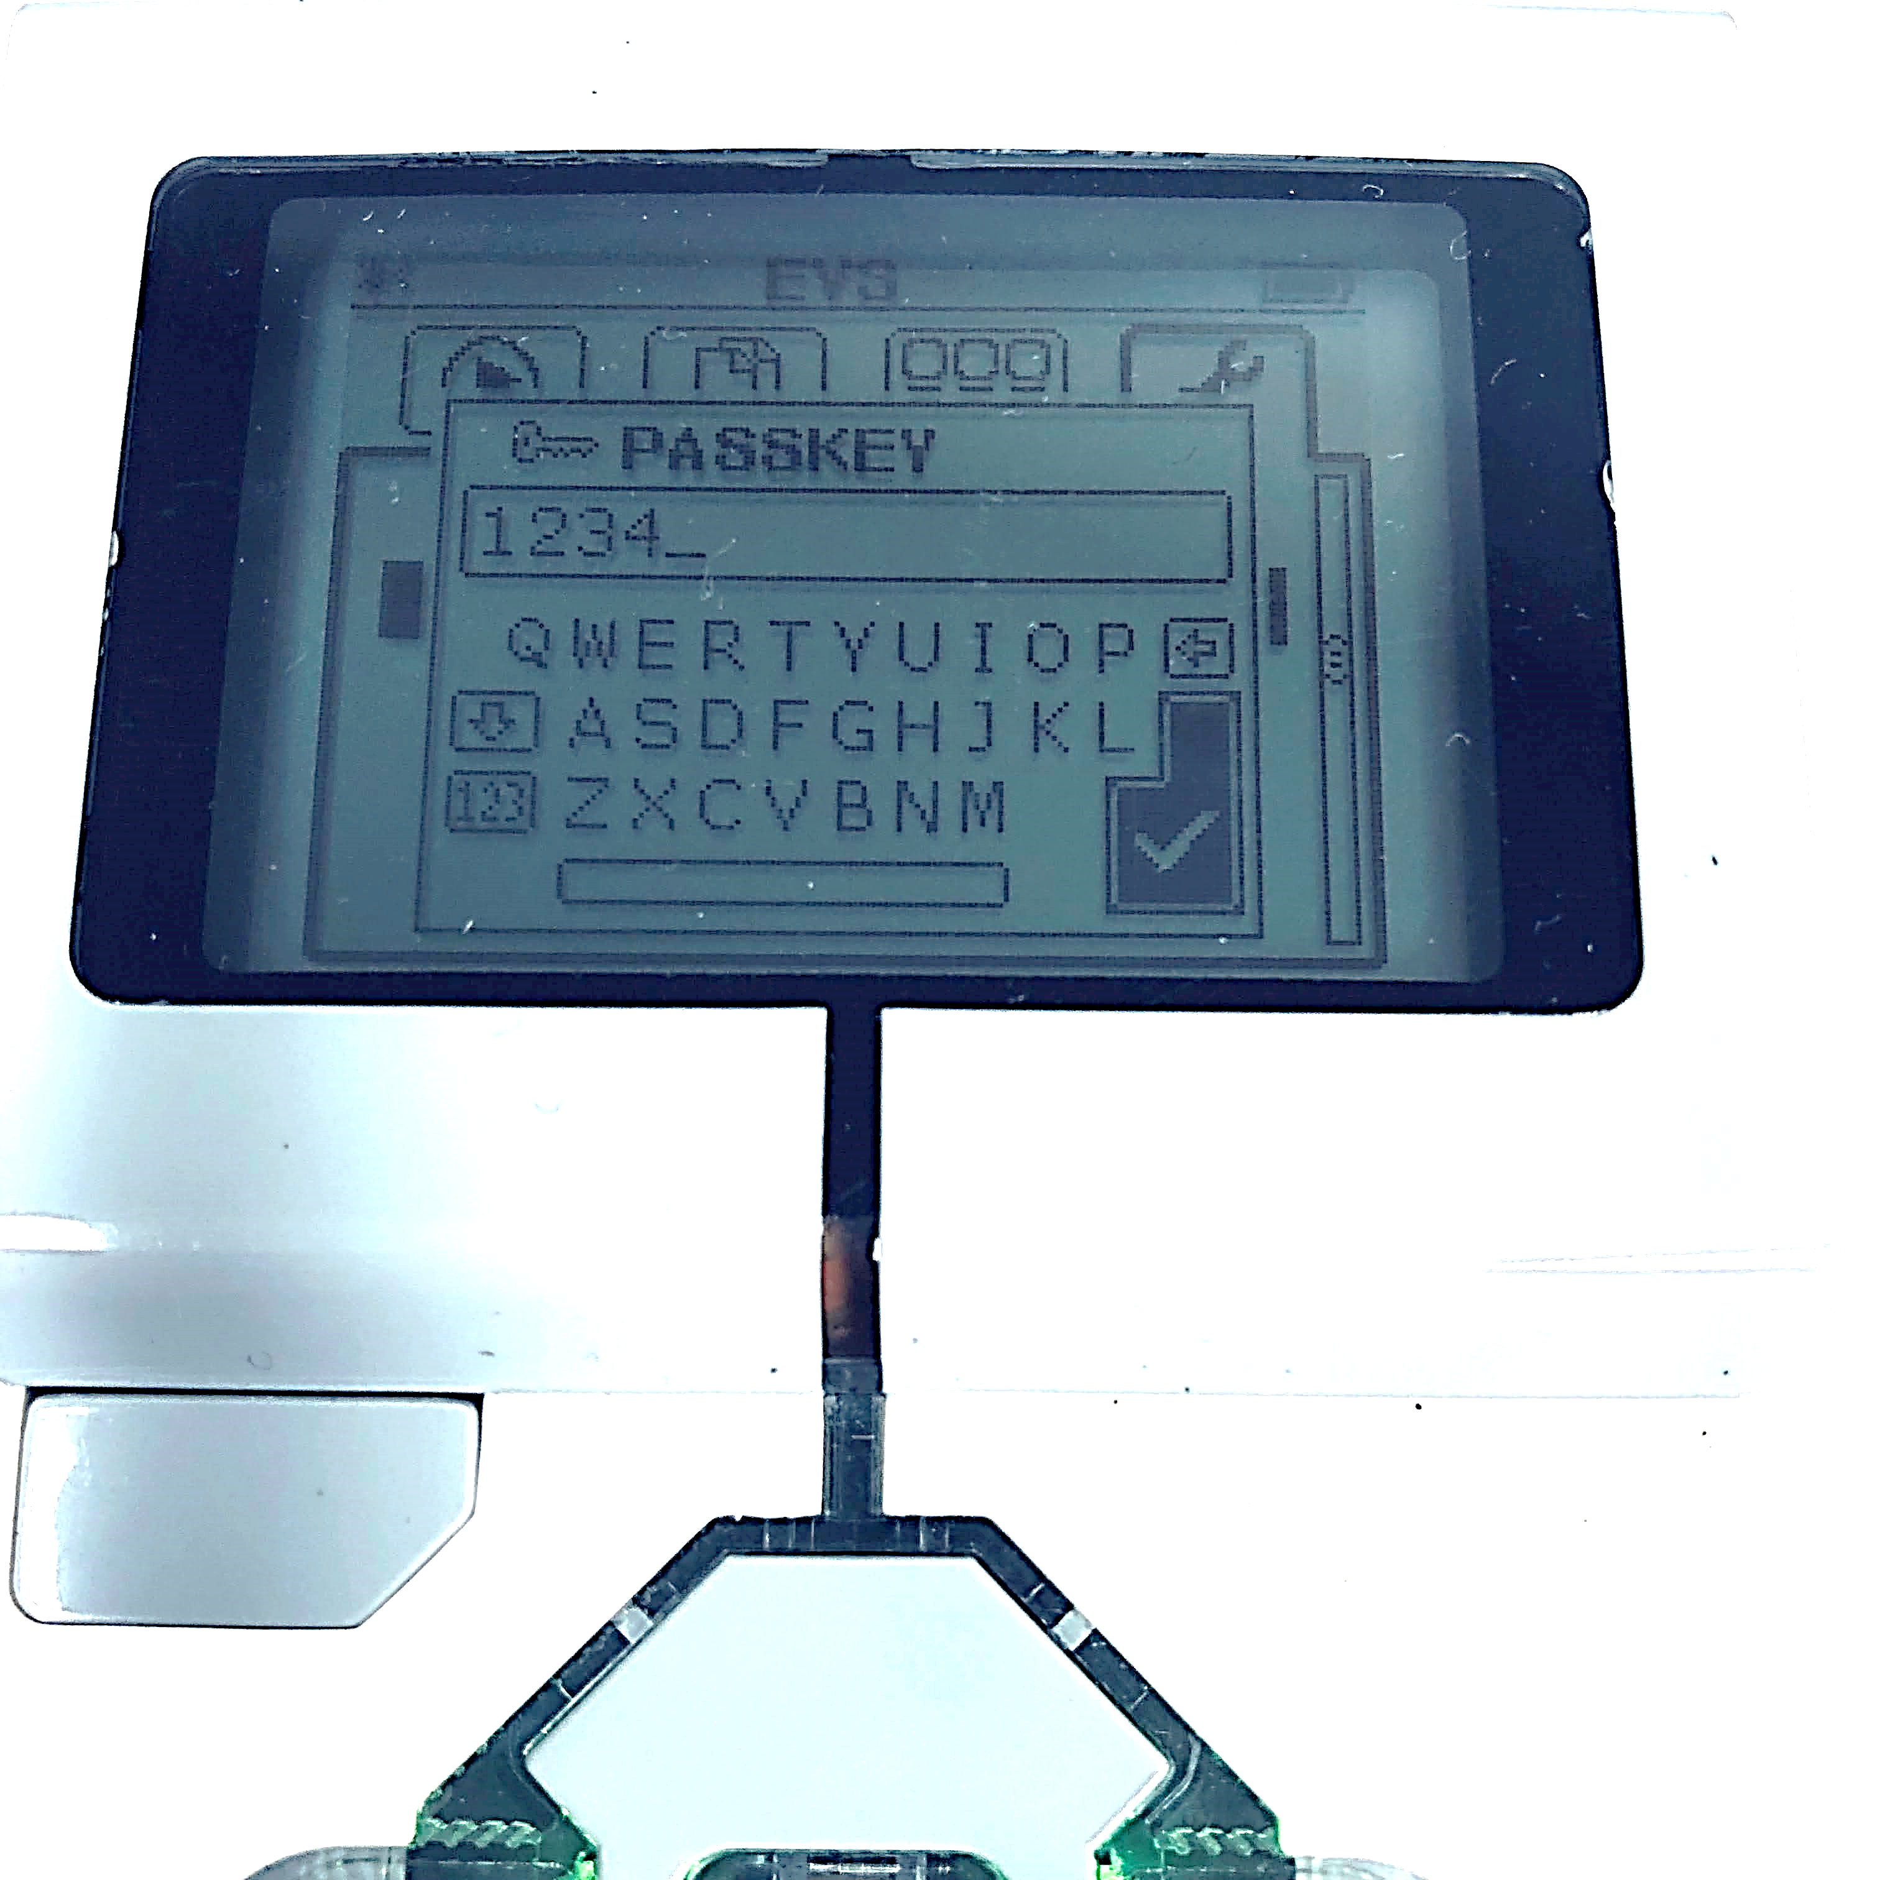
Bluetoothで接続するには
EV3本体
microSDを挿さずに起動
Bluetooth設定
VisibilityとBluetoothにチェックを入れる．
iPhone/iPad/iPodのチェックはしない．
EV3 Classroom
自分のEV3デバイスが 現れたら，接続をクリックする．
EV3本体
Connect? コンピュータ名 が出るので チェックを選んで，中ボタンを押す．
PASSKEY入力画面になるので， 1234を入力（自動的に入力され ている）して，チェック（中ボタン） を押す．

Slide 16
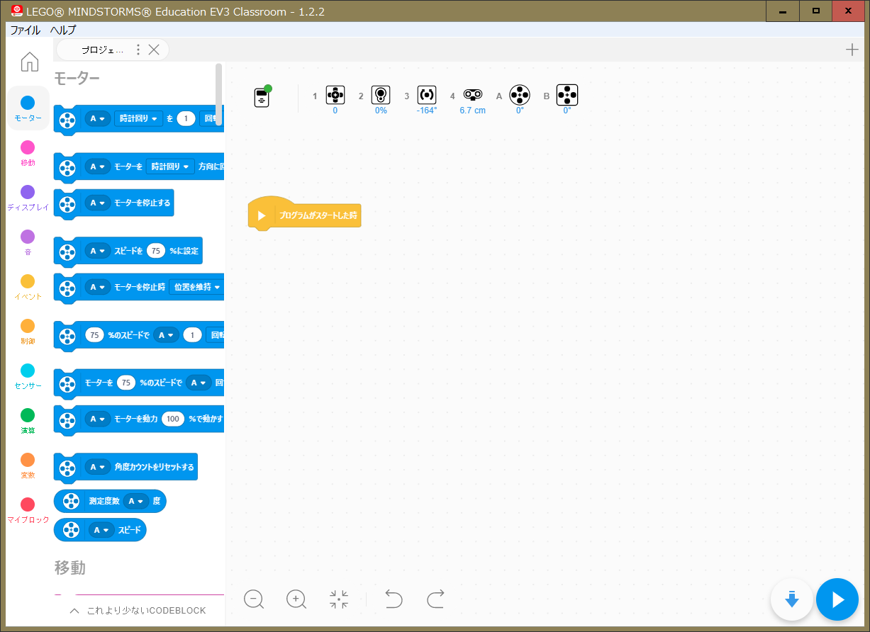
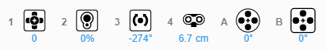
Bluetooth接続完了
EV3のアイコンが緑になる．
EV3に接続しているモーターやセンサが表示される．
タッチセンサー
カラーセンサー
ジャイロセンサー
超音波センサー
Lモーター
Mモーター

Slide 17
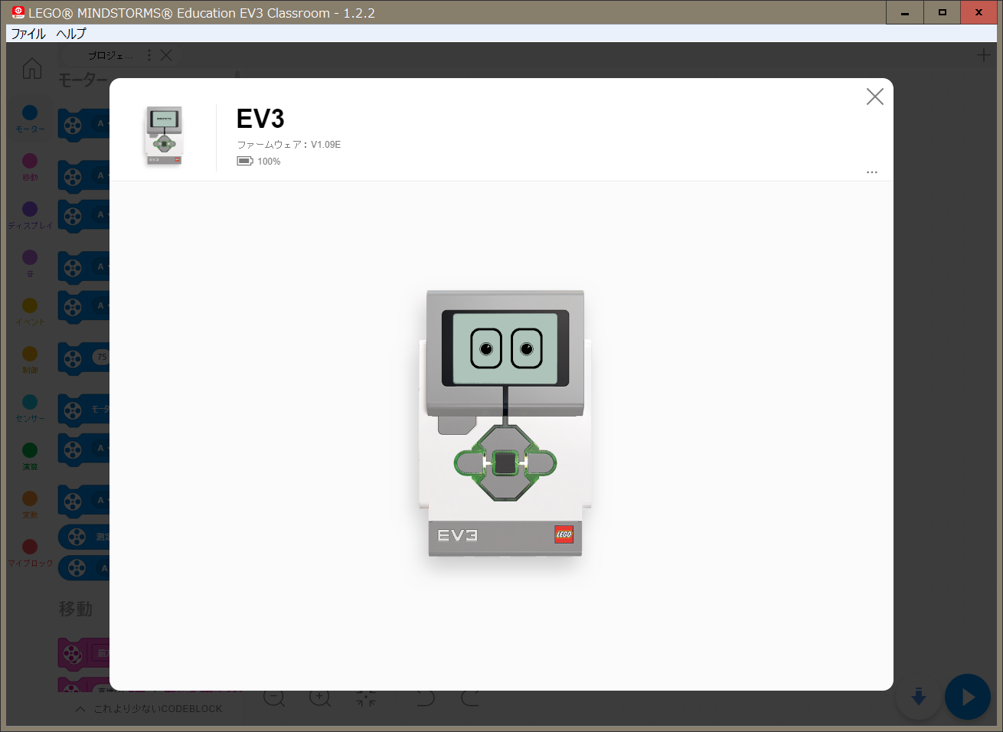
EV3アイコンをクリック

Slide 18
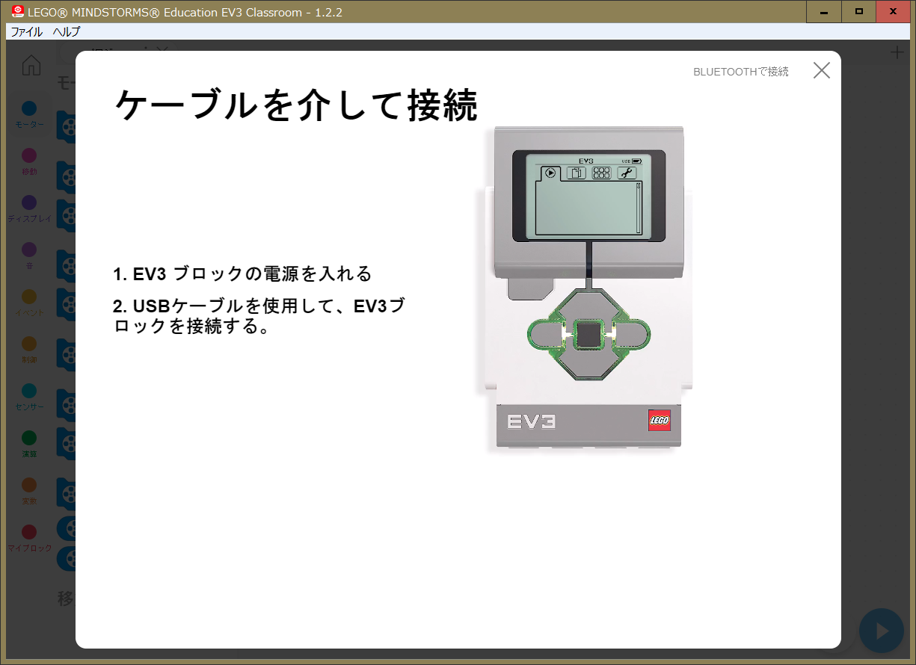
USBケーブルで接続には
ケーブルを介して接続をクリック．

Slide 19
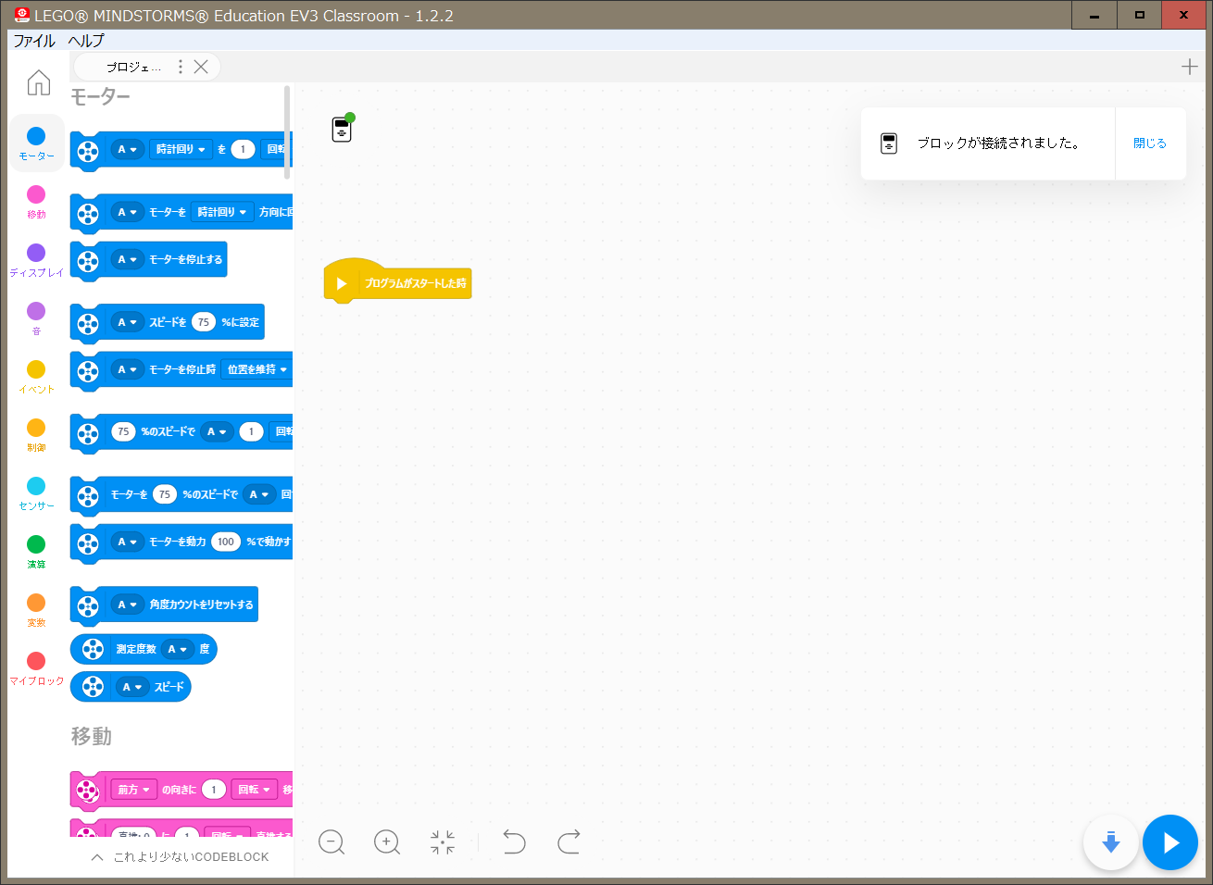
USBケーブルで接続
EV3とPCをUSBケーブルで接続すると，プログラミング画面になり，「ブロックが接続されました」のメッセージが表示されて，EV3アイコンが緑色になる．

Slide 20
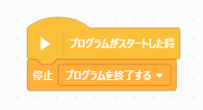
プログラムの作り方
「プログラムがスタートした時」と「停止（プログラムを終了する）」の間に，色々なブロックを置いてプログラムを作ります．
最初から配置されています．
「制御」の一番下にあります．

Slide 21
各ブロックの説明 （日本語版と英語版の対応）

Slide 22
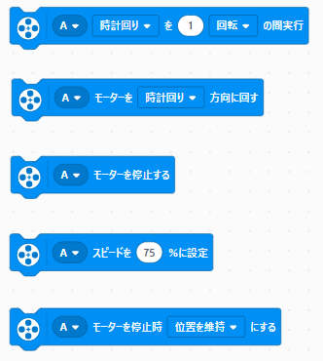
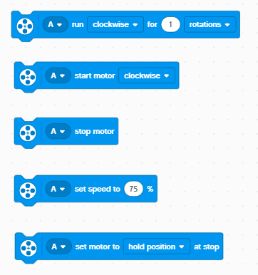
モーター

Slide 23
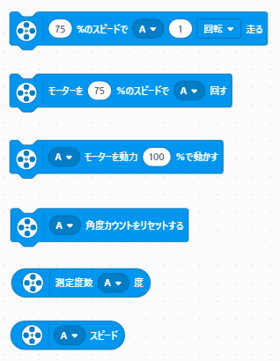
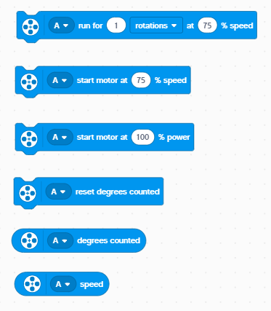
モーター

Slide 24
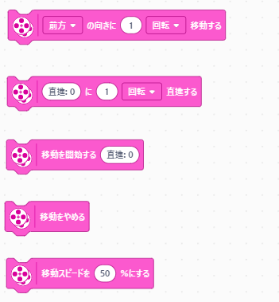
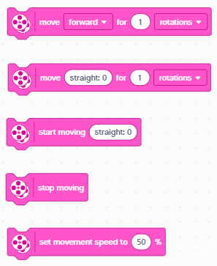
移動

Slide 25
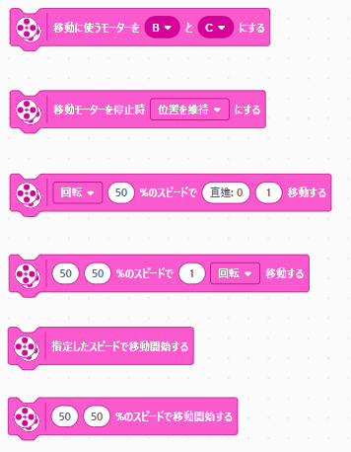
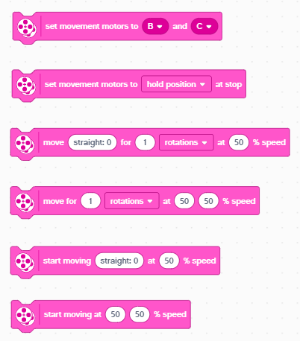
移動

Slide 26
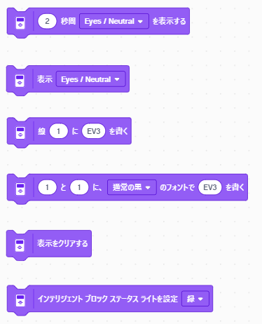
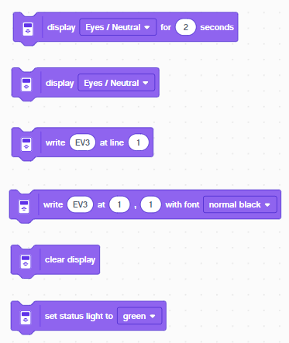
ディスプレイ

Slide 27
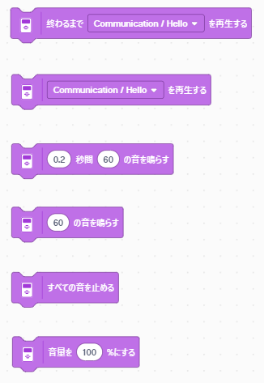
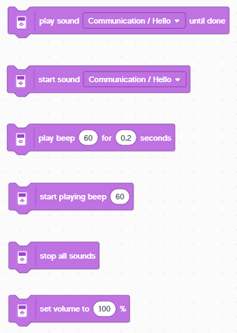
音

Slide 28
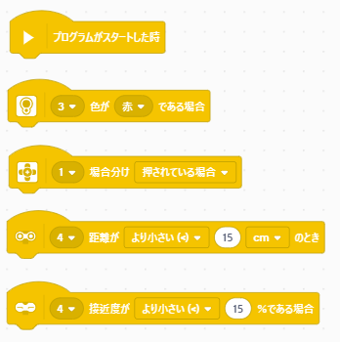
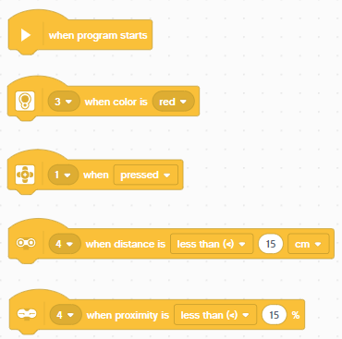
イベント

Slide 29
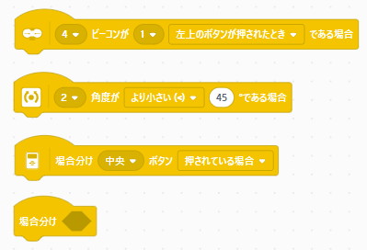
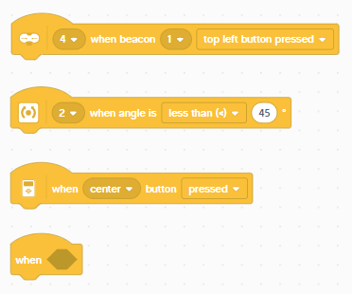
イベント

Slide 30
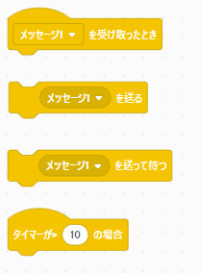
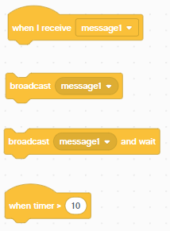
イベント

Slide 31
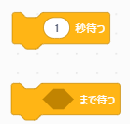
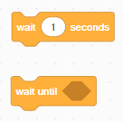
制御

Slide 32
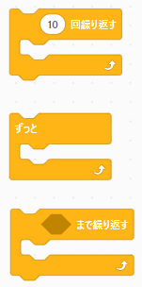
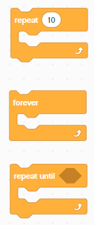
制御

Slide 33


制御

Slide 34


センサー

Slide 35


センサー

Slide 36



センサー

Slide 37



センサー

Slide 38


センサー

Slide 39


センサー

Slide 40



センサー

Slide 41


演算

Slide 42


演算

Slide 43


演算

Slide 44


演算

Slide 45






変数

Slide 46





変数

Slide 47




マイブロック

